Slide 1

Giudei e Pagani nelle Chiese del NT
Lezione 9
Dario Garribba

Slide 2
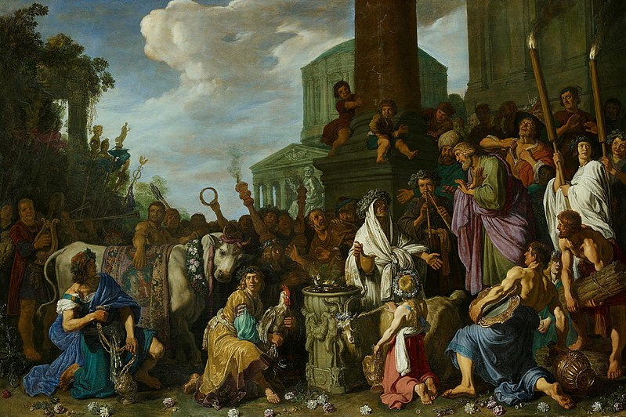
Temi da sviluppare
L’evangelizzazione nella diaspora:
Come funziona la missione ai gentili?

Slide 3
Evangelizzazione nella diaspora
La missione (ai gentili) come «deduzione» alla luce della posizione di Gesù verso la Legge, ma anche risposta adattativa al divenire storico
in ogni caso
La missione è avvertita come elemento identitario del primo cristianesimo (o almeno di una larga parte di esso). Questo determina:
  Forte esigenza di legare la missione alla figura di Gesù (predicazione + eventi della passione)
  Costruzione di uno stretto rapporto tra mandato missionario e apparizioni del risorto
  La missione come piena comprensione del messaggio gesuano (messaggio = predicazione + eventi della passione
Missione = evangelizzazione
L’azione missionaria è sottoposta ad un continuo processo di elaborazione teorica/legittimazione teologica
Riepilogo di alcuni elementi emersi la scorsa lezione

Slide 4
È possibile individuare una prassi missionaria?
Problemi concreti dell’azione missionaria:
Come si evangelizza? Cosa significa fondare una comunità?
Mc 6,7-13
Chiamò a sé i Dodici e prese a mandarli a due a due e dava loro potere sugli spiriti impuri. E ordinò loro di non prendere per il viaggio nient'altro che un bastone: né pane, né sacca, né denaro nella cintura; ma di calzare sandali e di non portare due tuniche.
E diceva loro: «Dovunque entriate in una casa, rimanetevi finché non sarete partiti di lì.¹¹Se in qualche luogo non vi accogliessero e non vi ascoltassero, andatevene e scuotete la polvere sotto i vostri piedi come testimonianza per loro».
Cf Paolo:
seguire gli assi viari dell’impero
Appoggiarsi presso amici/correligionari
Bisogno di una forma di sostentamento/lavoro
Individuazioni di spazi dove predicare
Missione o missioni?

Slide 5
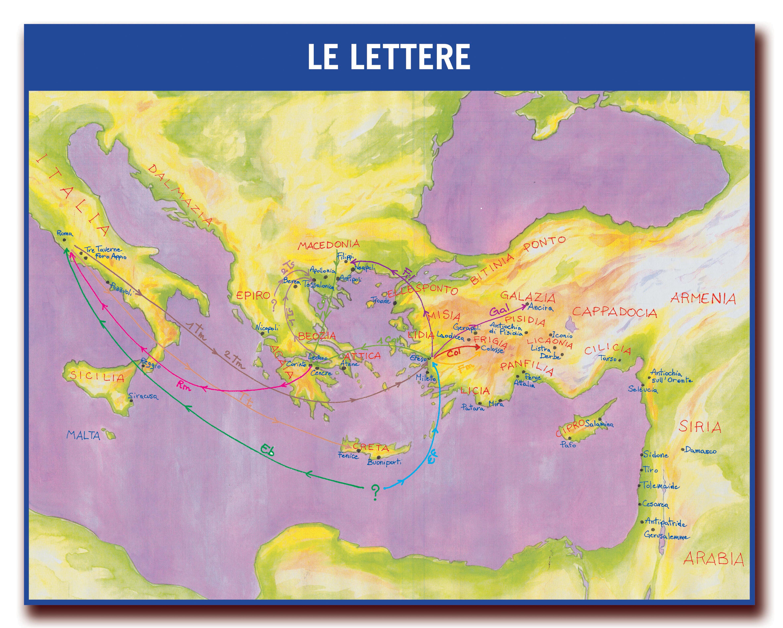
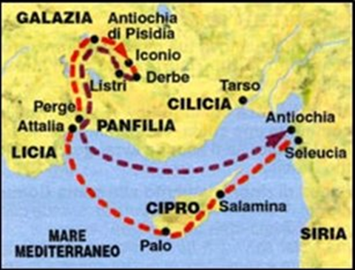
Evangelizzazione nella diaspora
Le fonti:
le lettere di Paolo
gli Atti degli Apostoli

Slide 6

Primo viaggio missionario
Essi dunque, inviati dallo Spirito Santo, scesero a Selèucia e di qui salparono per Cipro. ⁵Giunti a Salamina, cominciarono ad annunciare la parola di Dio nelle sinagoghe dei Giudei, avendo con sé anche Giovanni come aiutante. ⁶Attraversata tutta l’isola fino a Pafo, vi trovarono un tale, mago e falso profeta giudeo, di nome Bar-Iesus, ⁷al seguito del proconsole Sergio Paolo, uomo saggio, che aveva fatto chiamare a sé Bàrnaba e Saulo e desiderava ascoltare la parola di Dio. ⁸Ma Elimas, il mago – ciò infatti significa il suo nome –, faceva loro opposizione, cercando di distogliere il proconsole dalla fede. ⁹Allora Saulo, detto anche Paolo, colmato di Spirito Santo, fissò gli occhi su di lui ¹⁰e disse: «Uomo pieno di ogni frode e di ogni malizia, figlio del diavolo, nemico di ogni giustizia, quando cesserai di sconvolgere le vie diritte del Signore? ¹¹Ed ecco, dunque, la mano del Signore è sopra di te: sarai cieco e per un certo tempo non vedrai il sole». Di colpo piombarono su di lui oscurità e tenebra, e brancolando cercava chi lo guidasse per mano. ¹²Quando vide l’accaduto, il proconsole credette, colpito dall’insegnamento del Signore.
¹³Salpati da Pafo, Paolo e i suoi compagni giunsero a Perge, in Panfìlia. Ma Giovanni si separò da loro e ritornò a Gerusalemme.

Slide 7
Esiste un modello missionario cristiano?
La predicazione missionaria:
Cosa annunciano i missionari? In che lingua?
Quali «categorie» del pensiero sono usate?
La missione presuppone la rielaborazione ermeneutica di
  Gesù (elaborazione di una cristologia)
  Scrittura (ermeneutica biblica)
  Tempo (elaborazione di risposte escatologiche)
E i destinatari?.... Dobbiamo spostare ora l’attenzione sui «convertiti»…

Slide 8
Antiochia di Pisidia
14,Essi invece, proseguendo da Perge, arrivarono ad Antiòchia in Pisìdia e, entrati nella sinagoga nel giorno di sabato, sedettero. Dopo la lettura della Legge e dei Profeti, i capi della sinagoga mandarono a dire loro: «Fratelli, se avete qualche parola di esortazione per il popolo, parlate!» Si alzò Paolo e, fatto cenno con la mano, disse:
«Uomini d’Israele e voi timorati di Dio, ascoltate.… (ἀναστὰς δὲ Παῦλος καὶ κατασείσας τῇ χειρὶ εἶπεν Ἄνδρες Ἰσραηλεῖται καὶ οἱ φοβούμενοι τὸν θεόν, ἀκούσατε)
[RILETTURA DELLA STORIA DI ISRAELE ALLA LUCE DI GESU’]
42ss: 2 Mentre uscivano, furono pregati di parlare di quelle medesime cose il sabato seguente. 43 Dopo che la riunione si fu sciolta, molti Giudei e proseliti pii seguirono Paolo e Barnaba (πολλοὶ τῶν Ἰουδαίων καὶ τῶν σεβομένων προσηλύτων τῷ Παύλῳ καὶ τῷ Βαρνάβᾳ); i quali, parlando loro, li convincevano a perseverare nella grazia di Dio.
44 Il sabato seguente quasi tutta la città si radunò per udire la Parola di Dio. 45 Ma i Giudei, vedendo la folla, furono pieni di invidia e, bestemmiando, contraddicevano le cose dette da Paolo. 46 Ma Paolo e Barnaba dissero con franchezza: «Era necessario che a voi per primi si annunciasse la Parola di Dio; ma poiché la respingete e non vi ritenete degni della vita eterna, ecco, ci rivolgiamo agli stranieri. 47 Così infatti ci ha ordinato il Signore, dicendo:
"Io ti ho posto come luce dei popoli,
perché tu porti la salvezza fino all'estremità della terra"».
48 Gli stranieri (τὰ ἔθνη) , udendo queste cose, si rallegravano e glorificavano la Parola di Dio; e tutti quelli che erano ordinati a vita eterna, credettero.
49 E la Parola del Signore si diffondeva per tutta la regione. 50 Ma i Giudei istigarono le donne pie e ragguardevoli e i notabili della città, scatenando una persecuzione contro Paolo e Barnaba, che furono cacciati fuori dal loro territorio. 51 Allora essi, scossa la polvere dei piedi contro di loro, andarono a Iconio, 52 mentre i discepoli erano pieni di gioia e di Spirito Santo.
At 13,14-49
(abbiate a portata di mano il testo di Atti)

Slide 9
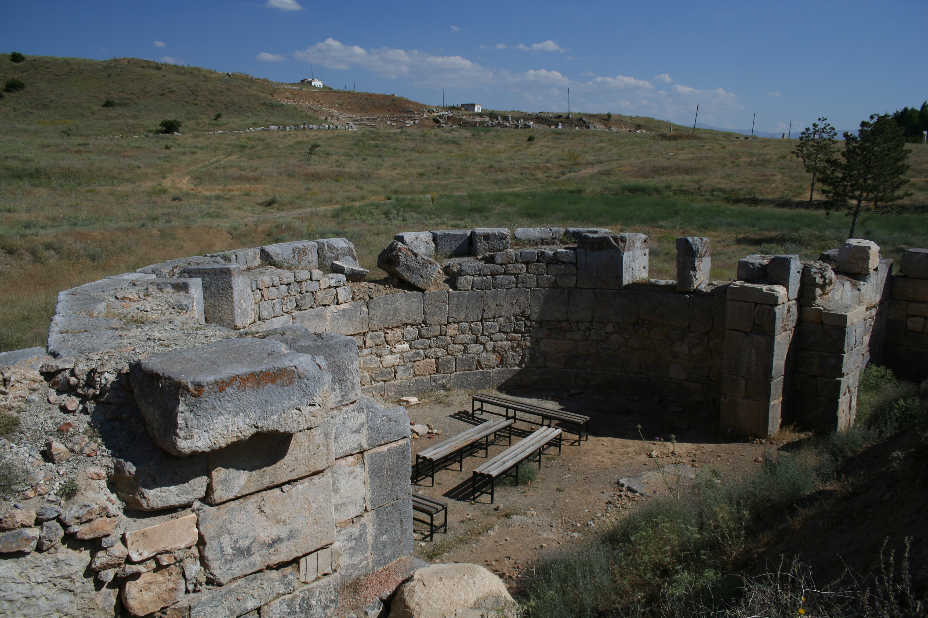
Antiochia di Pisidia
Basilica di San Paolo

Slide 10
Antiochia di Pisidia
Mentre uscivano, li esortavano ad annunciare loro queste cose il sabato seguente. (Ἐξιόντων δὲ αὐτῶν παρεκάλουν εἰς τὸ μεταξὺ σάββατον λαληθῆναι αὐτοῖς τὰ ῥήματα ταῦτα)
Sciolta l’assemblea, molti Giudei e prosèliti credenti in Dio seguirono Paolo e Bàrnaba ed essi, intrattenendosi con loro, cercavano di persuaderli a perseverare nella grazia di Dio.
[43] λυθείσης δὲ τῆς συναγωγῆς ἠκολούθησαν πολλοὶ τῶν Ἰουδαίων καὶ τῶν σεβομένων προσηλύτων τῷ Παύλῳ καὶ τῷ Βαρνάβᾳ, οἵτινες προσλαλοῦντες αὐτοῖς ἔπειθον αὐτοὺς προσμένειν τῇ χάριτι τοῦ θεοῦ.
Il sabato seguente quasi tutta la città si radunò per ascoltare la parola del Signore. Quando videro quella moltitudine, i Giudei furono ricolmi di gelosia e con parole ingiuriose contrastavano le affermazioni di Paolo […rifiuto die Giudei] οὕτω γὰρ ἐντέταλται ἡμῖν ὁ κύριος “ Τέθεικά σε εἰς φῶς ἐθνῶν τοῦ εἶναί σε εἰς σωτηρίαν ἕως ἐσχάτου τῆς γῆς.
Nell’udire ciò, i pagani (τὰ ἔθνη ἔχαιρον) si rallegravano e glorificavano la parola del Signore, e tutti quelli che erano destinati alla vita eterna credettero. La parola del Signore si diffondeva per tutta la regione. Ma i Giudei sobillarono le pie donne della nobiltà e i notabili della città e suscitarono una persecuzione contro Paolo e Bàrnaba e li cacciarono dal loro territorio. Allora essi, scossa contro di loro la polvere dei piedi, andarono a Icònio. I discepoli erano pieni di gioia e di Spirito Santo.
La comparsa dei timorati di Dio (cf At 14,1; 17,4; 17,17; 18,4

Slide 11

Proseliti e Timorati di Dio
Chi sono i Proseliti?
Chi sono i Timorati di Dio?
Sono categorie storicamente identificabili? Sì, anello intermedio tra Cristiani e Gentili = 1950: L.H. Feldman «inventa» la categoria dei «simpatizzanti» ("Jewish 'sympathizers' in classical literature and inscriptions", pubblicato in Transactions of american philological association 81, 1950)
Sono categorie storicamente identificabili: NO, sono un invenzione di Luca (T. Kraabel, «The Diseapparence of the God-fearers», 1981)
categorie storiche o letterarie?
J. Sievers, Lo status socio-religioso dei proseliti e dei timorati di Dio, in “Ricerche Storico Bibliche” 8 (1996), pp. 183-196;

